Slide 1
Инструкция
по регистрации учреждения на сайте https://navadmin.dvpion.ru

Slide 2
Задачи администратора учреждения дополнительного образования
по наполнению регионального Навигатора дополнительного образования:
1. Зарегистрировать учреждение на сайте https://navadmin.dvpion.ru.
2. Провести инструктаж для педагогов по добавлению образовательных программ на сайт https://navadmin.dvpion.ru.
3. Добавить аккаунты работников учреждения.
4. Модерировать информацию о реализуемых программах в процессе наполнения Навигатора (проверка достоверности информации, соответствия требованиям, информирование о недостатках и контроль за их устранением).

Slide 3
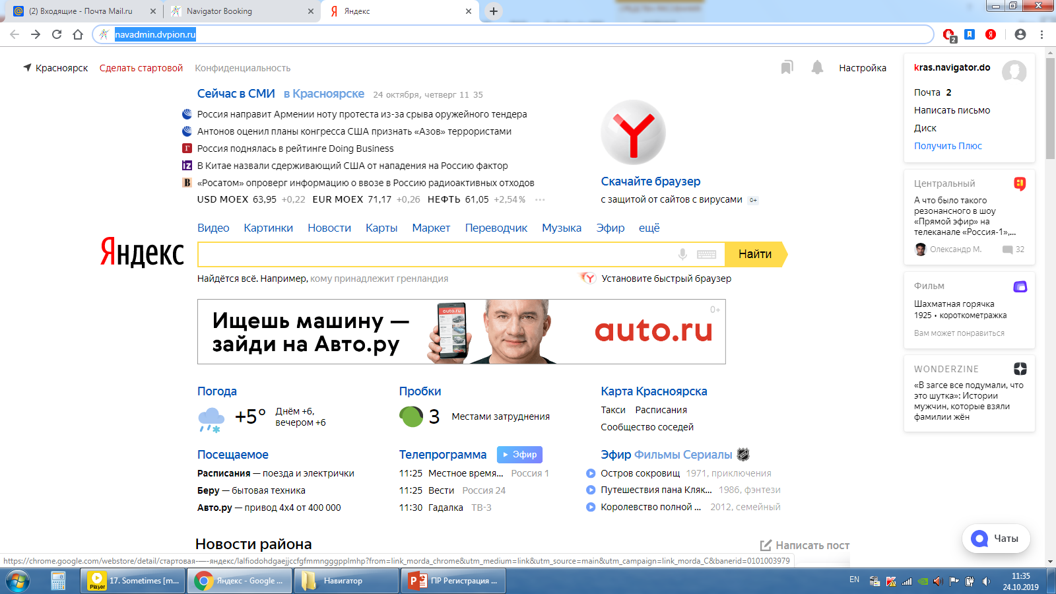
Вводим адрес сайта https://navadmin.dvpion.ru в адресную строку браузера.

Slide 4
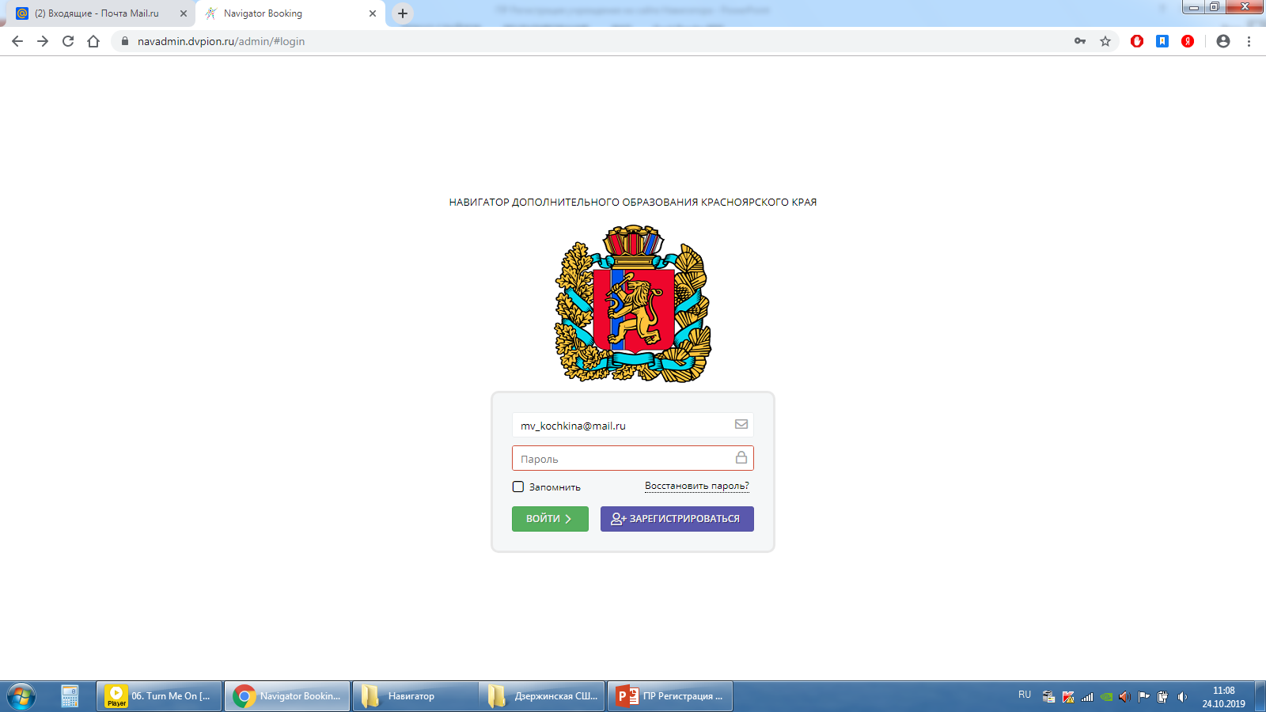
Выбираем кнопку ЗАРЕГИСТРИРОВАТЬСЯ

Slide 5
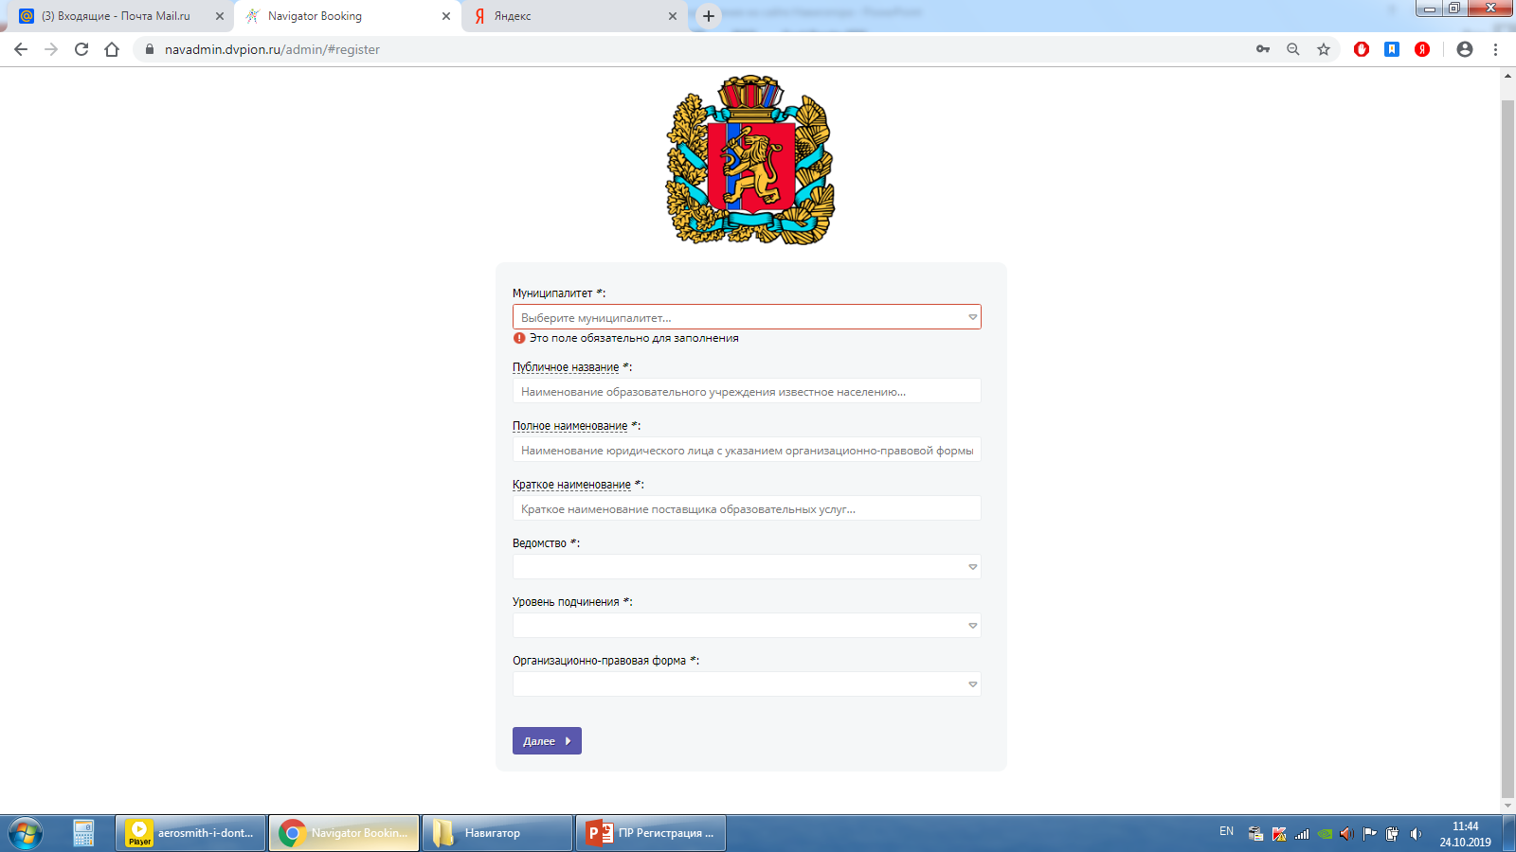

Slide 6
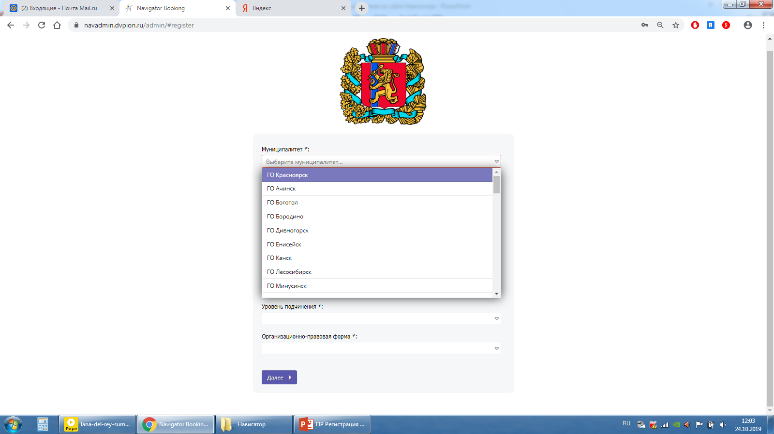

Slide 7
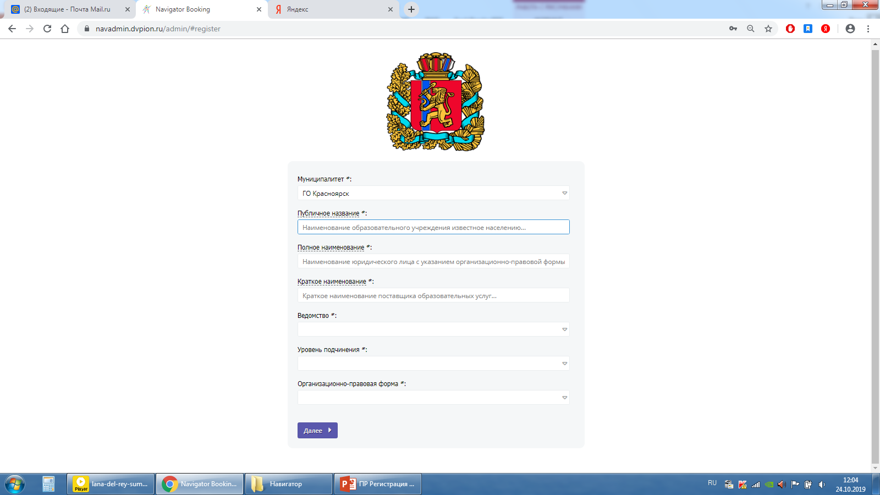

Slide 8
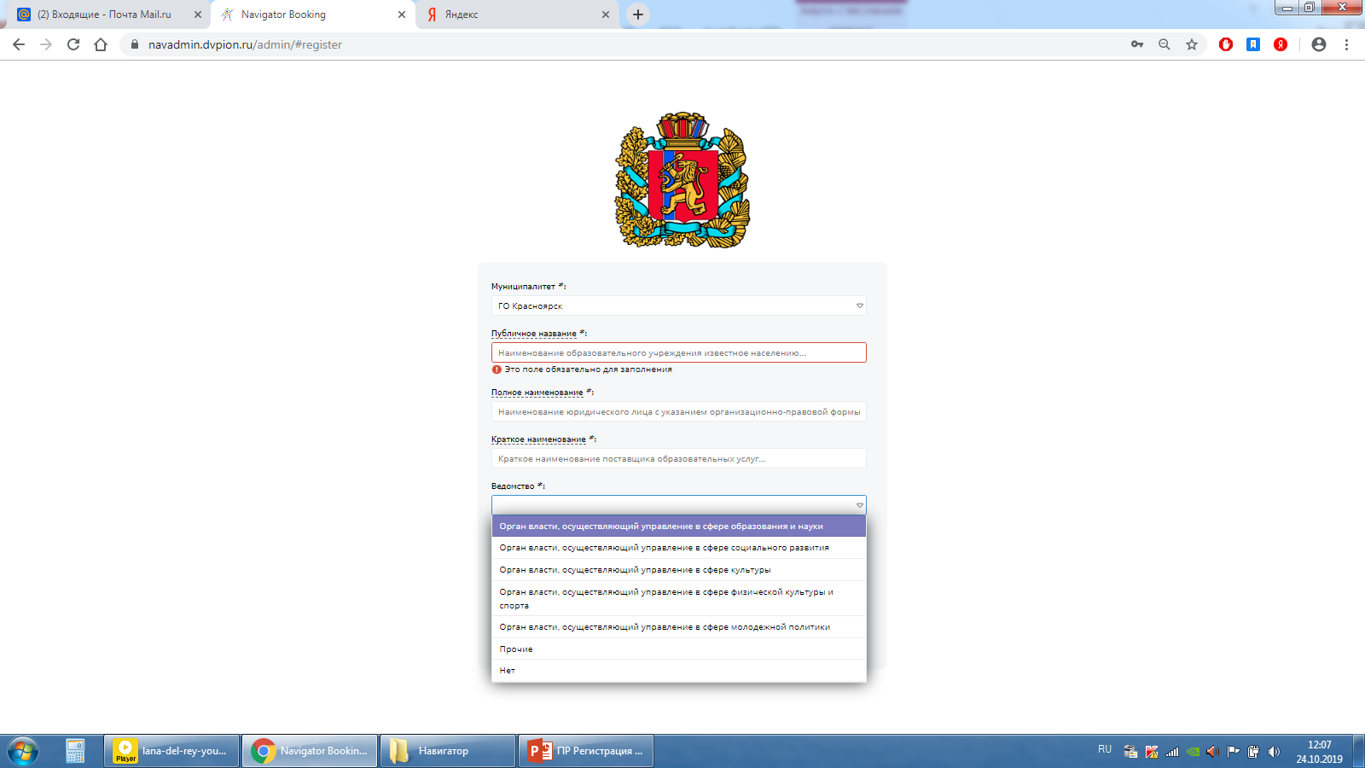

Slide 9
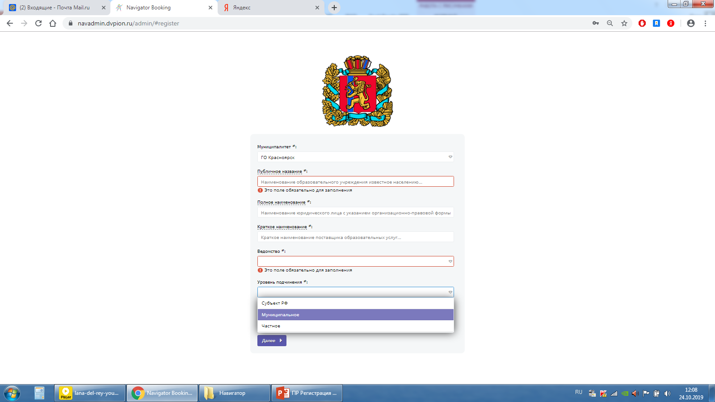

Slide 10
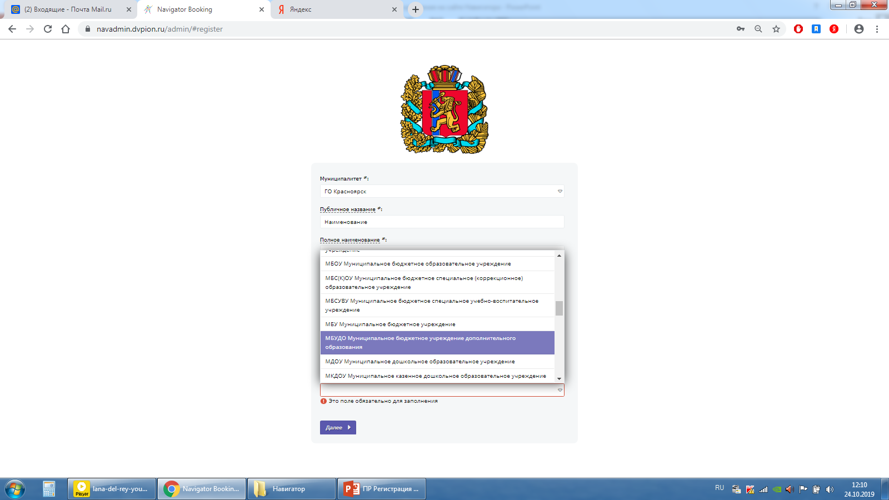

Slide 11
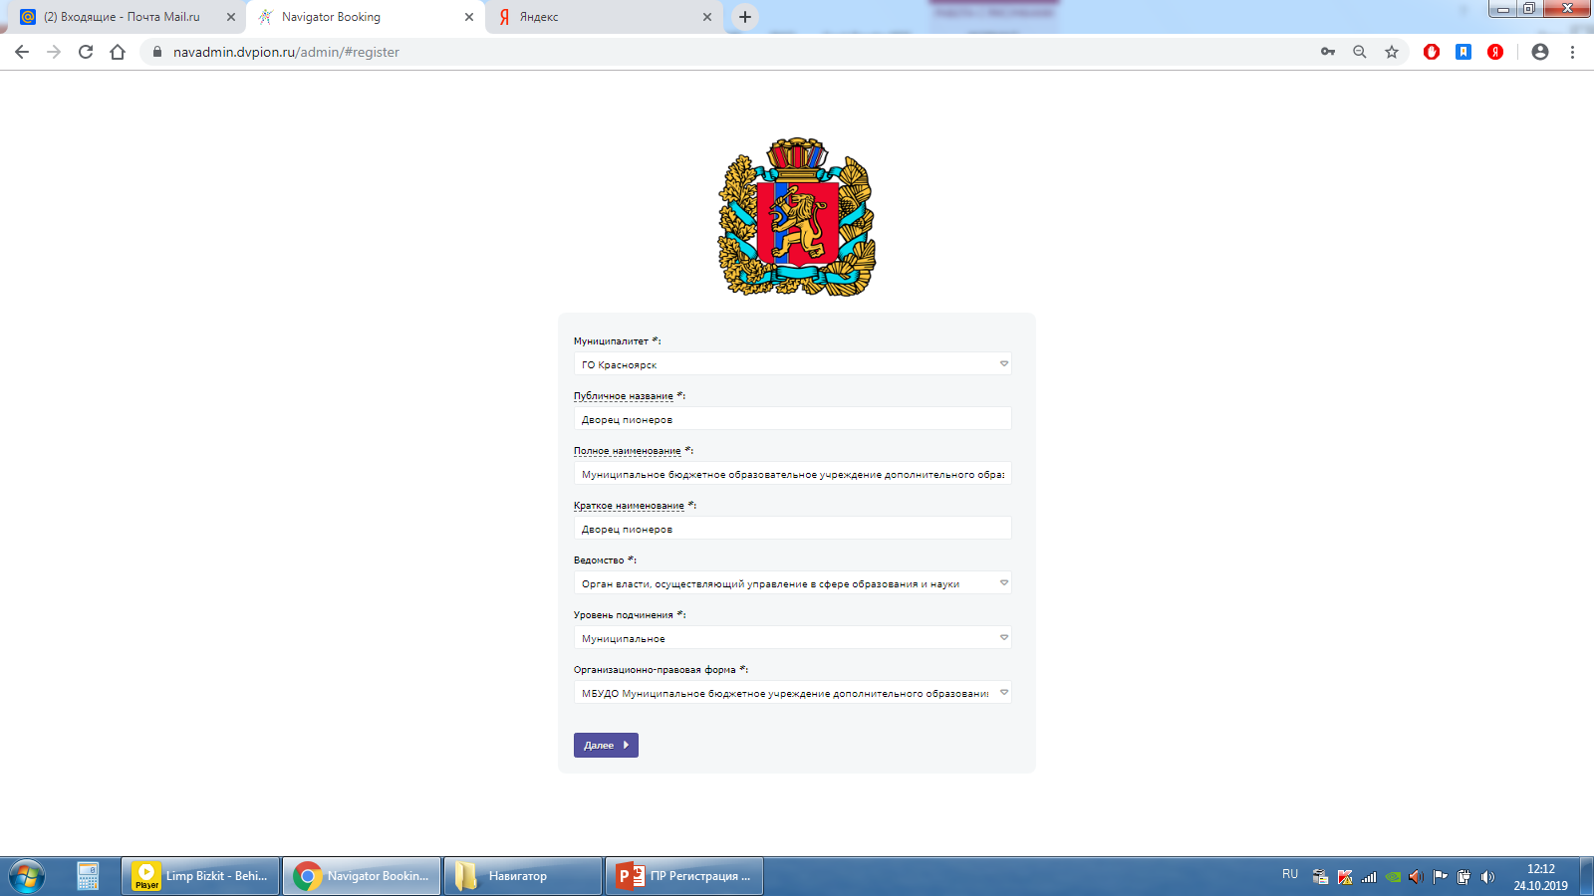

Slide 12
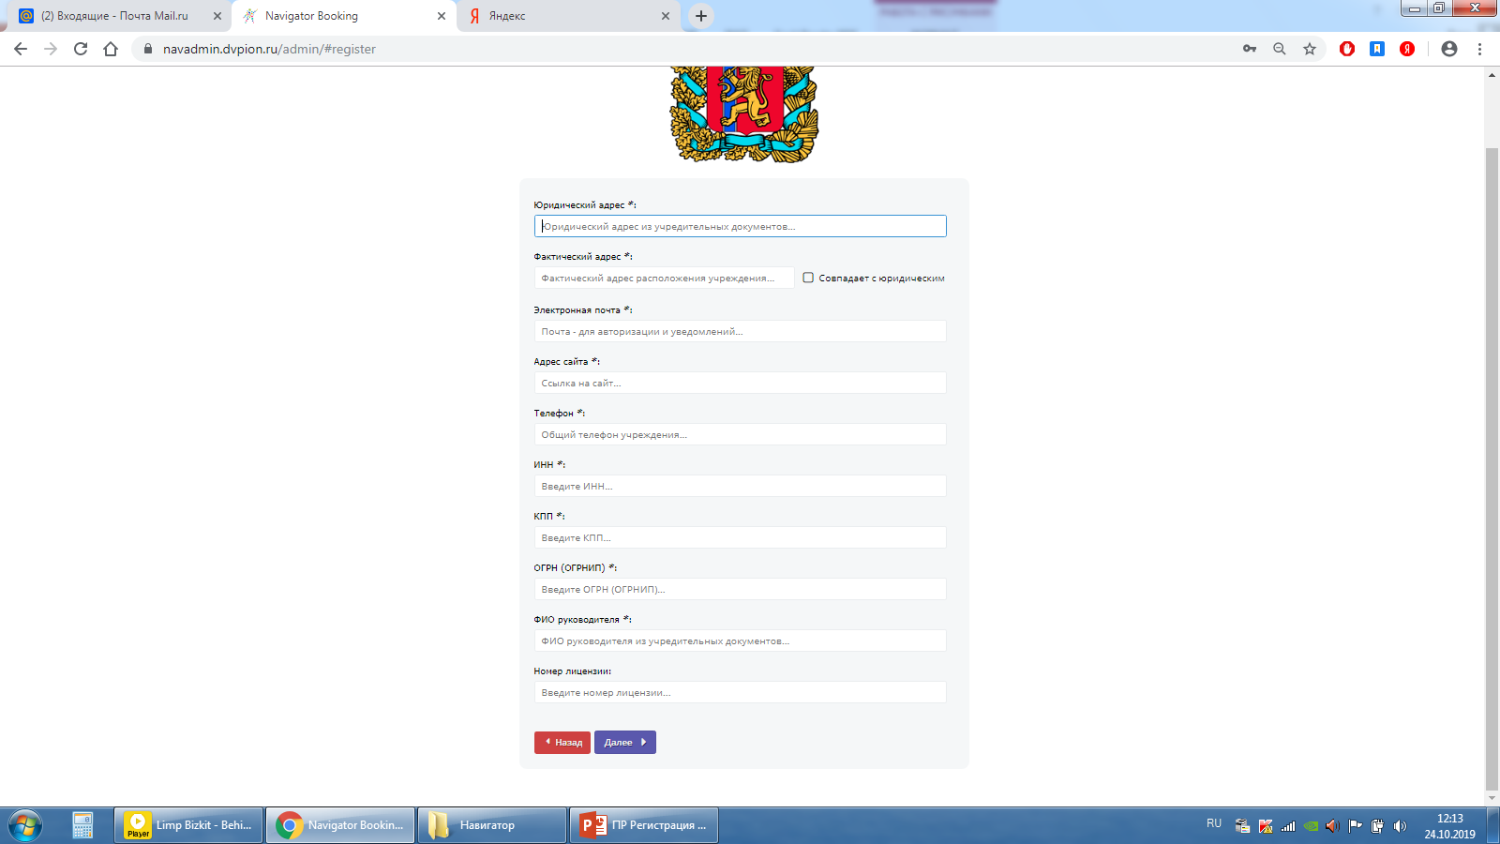
Электронная почта для авторизации и уведомлений
Адрес учреждения в соответствии с уставом
Если юридический адрес совпадает с фактическим, то надо поставить галочку здесь
Номер действующей лицензии на образовательную деятельность

Slide 13
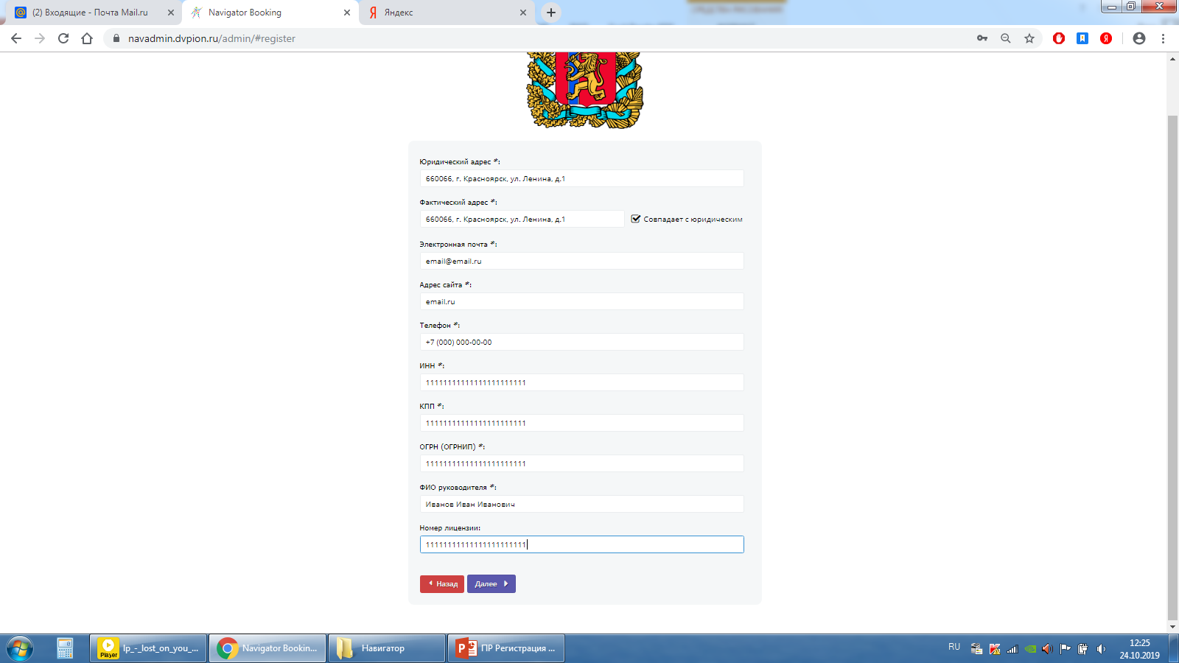

Slide 14
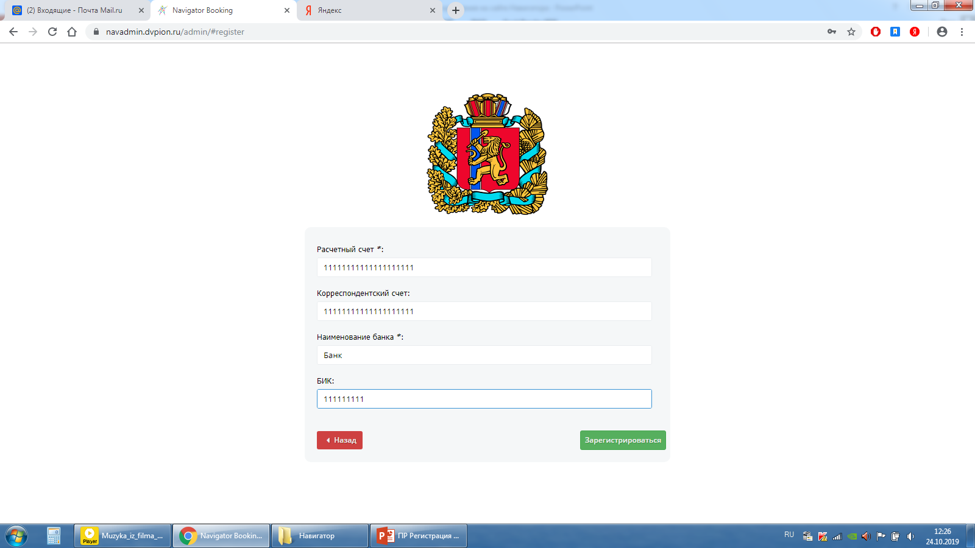

Slide 15
Снова вводим
адрес сайта https://navadmin.dvpion.ru в адресную строку браузера.

Slide 16
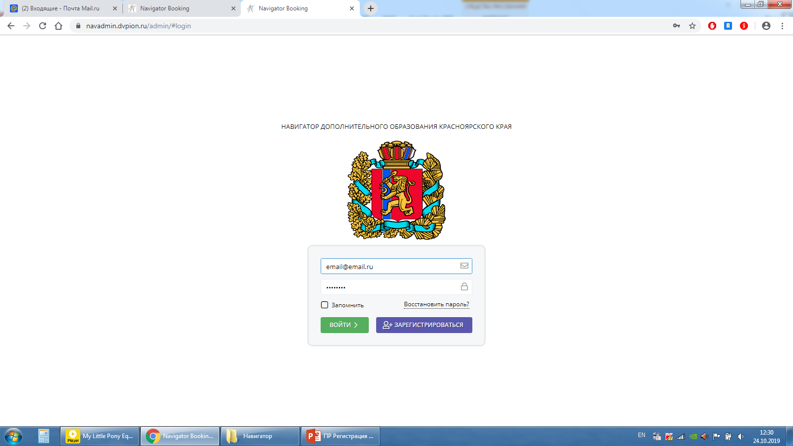
Вводим
адрес указанной при регистрации электронной почты
Вводим пароль, указанный в письме, присланном на адрес электронной почты, указанной при регистрации

Slide 17
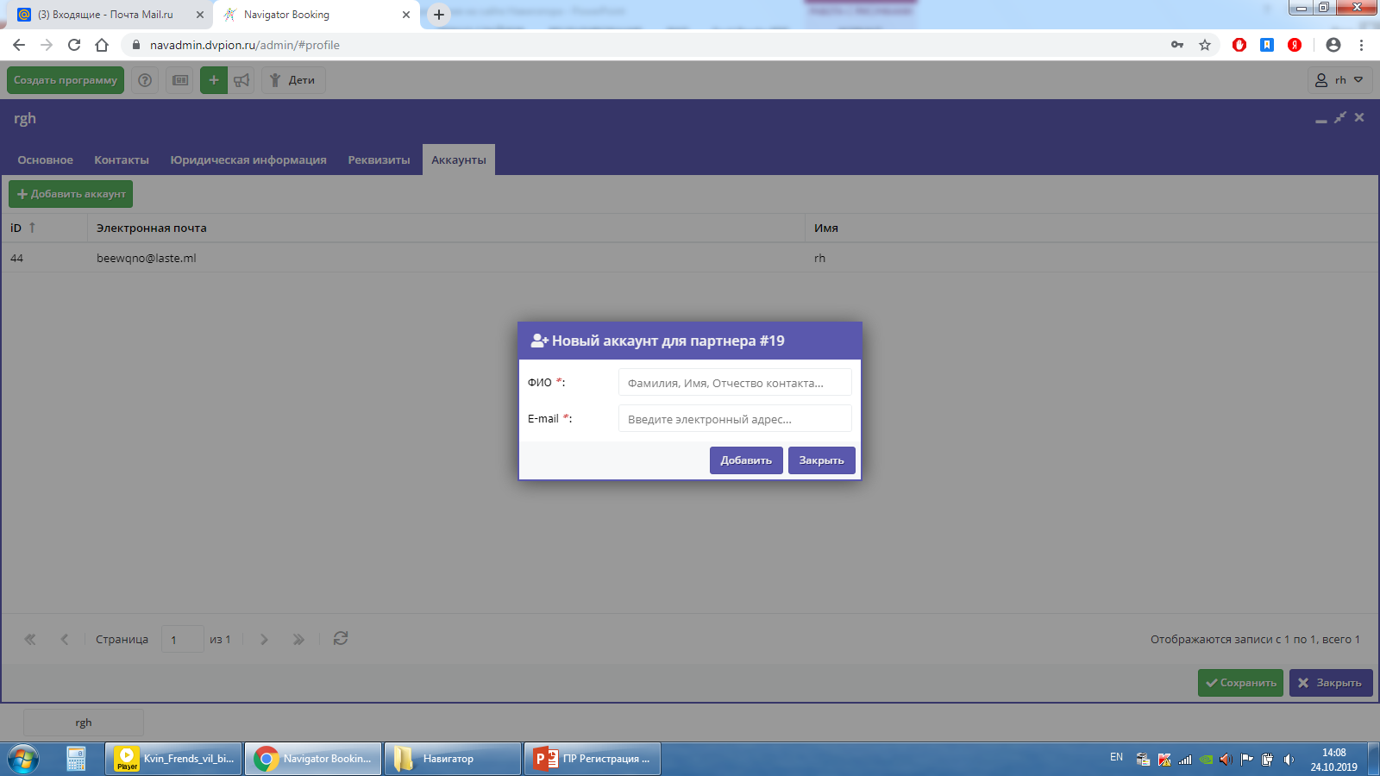
Вводим ФИО работника и адрес электронной почты на который ему придет пароль для входа на сайт.
Затем нажимаем по порядку кнопки ДОБАВИТЬ и СОХРАНИТЬ
После регистрации учреждения необходимо создать личные кабинеты (аккаунты) для организаторов. Для этого выбираем кнопку ПРОФИЛЬ, затем в ней закладку АККАУНТЫ, и кнопку ДОБАВИТЬ ААКАУНТ

